Slide 1
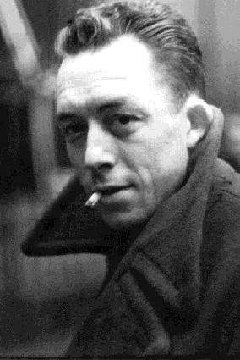
Альбер Камю
Підготувала Дячук Марія

Slide 2
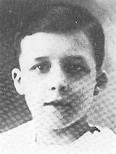
Дитячі роки:
Народився Альберт Камю 7 листопада 1913 році в містечку Мондові в Алжирі, який на той час був французькою колонією. Батько був найманий сільськогосподарський робітник, що через рік після народження сина помер від поранення на полі бою Першої світової війни. Втративши годувальника, сім'я - мати і двоє синів - повертаються в місто Алжир. Мати влаштовується працювати прачкою; грошей ледве вистачає для того, щоб підняти на ноги синів. Старший брат Альбера рано починає заробляти собі на хліб. Молодшому сину було призначено вийти з свого кола, стати володарем думок, кумиром інтелектуалів. Для цього була потрібна освіта.
“Я перебув, - писав згодом А.Камю, - десь на півдорозі між злиднями і сонцем. Злидні не дозволяли мені повірити, нібито все гаразд в історії та під сонцем; сонце навчало мене, що історія – це ще не все. Змінити життя – так, але тільки не світ, який я обожнював”

Slide 3
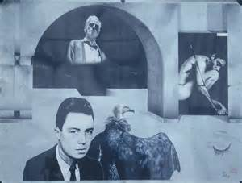
Закінчивши в 1924 році початкову школу в Белькурі, одному з найбідніших районів Алжиру, Камю повинен був би поповнити ряди робітників після короткочасного навчання ремеслу. Доля розпорядилася інакше: вчитель початкової школи, Луї Жермен, звернув увагу на обдарованого підлітка і добився для нього стипендії. Французький ліцей давав хорошу гуманітарну підготовку і право без екзамена поступити в університет.
Вчився Камю чудово, проблеми виникали,
швидше, соціально-психологічні,
ніж матеріальні. На убогого
стипендіата, вихідця з Белькура,
дивилися покровительно і викладачі,
і нащадки місцевої грошової
аристократії, які з ним навчались
. Прагнення до справедливості,
до соціальної рівності було у Камю
в зрілі роки не свідомою ідеєю,
а результатом життєвого досвіду.
У класі Камю пощастило з викладачем:
вчителем класу філософії був
Жак Гренье, в майбутньому
близький друг Камю.
Він сприяв пробудженню
інтересу до
метафізики, літератури, театру.

Slide 4
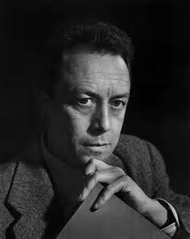
По закінченні ліцею він поступає на філософсько-історичний факультет місцевого університету. Незважаючи на постійні турботи про хліб насущний, він успішно освоює класичні філософські тексти, знайомиться з сучасною філософією. Ніцше, Кьеркегор, Ясперс входять в коло його читання одночасно з Достоєвським, Прустом, Мальро. Завершуючи навчання в університеті, він пише дипломну роботу «Християнська метафізика і неоплатонізм». Ця тема - співвідношення християнської і язичницької думки - буде надалі складати одне з найважливіших філософствувань Камю.
Величезне місце в житті Камю займав театр. Камю був талановитим актором, постановником, драматургом. У кінці 30-х років з театрального трупи «Екіп» він об'їжджає весь Алжир, грає в невеликих, непристосованих залах, майже без декорацій ролі в класичних і сучасних п'єсах, виконує функції і режисера, і працівника сцени, і суфлера. Головна його роль в той час - Івана у власній постановці «Братів Карамазових».
«Я играл его, быть может плохо, но мне казалось, что понимаю я его в совершенстве», - згадував Камю про ролі Івана в «Театрі праці» і «Екіп».

Slide 5
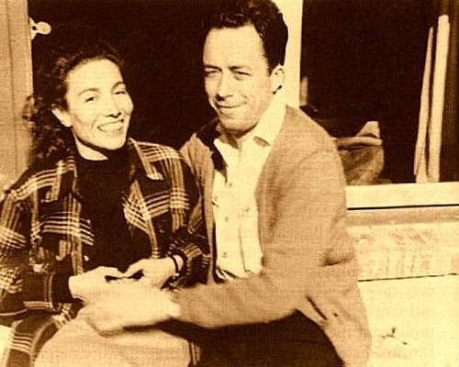
Ці роки є переломними для Камю. Провалилися надії на продовження навчання в Еколь Нормаль - вищій школі, що готує університетських викладачів філософії, - до конкурсного екзамена не допускають за станом здоров'я, із-за туберкульозу. Розвалюється перший шлюб. Камю ледве зводить кінці з кінцями, загострюється хвороба
(Ще в 1930 році у Камю був виявлений
туберкульоз, і, незважаючи
на одужання,
він довгі роки страждав
від наслідків перенесеної хвороби) –
близькі друзі в ті роки вважали,
що тема самогубства приходить
в «Міф про Сизіфа»
з особистих переживань.

Slide 6
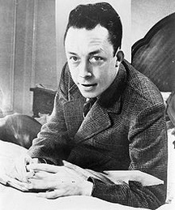
У 1936-1937 рр.. подорожував по Франції, Італії та країнами Центральної Європи. На старших курсах університету захопився соціалістичними ідеями.
А.Камю брав активну участь і в громадському житті. У 1934 році вступив до комуністичної партії, яку покинув через три роки, проводив антифашистську пропагандистську роботу, організував самодіяльний театр, співробітничав з незалежною лівою пресою. У цей час почалася його письменницька діяльність. Тоді, зокрема, були написані перший варіант роману “Сторонній” та нотатки до есе “Міф про Сізофа”.

Slide 7
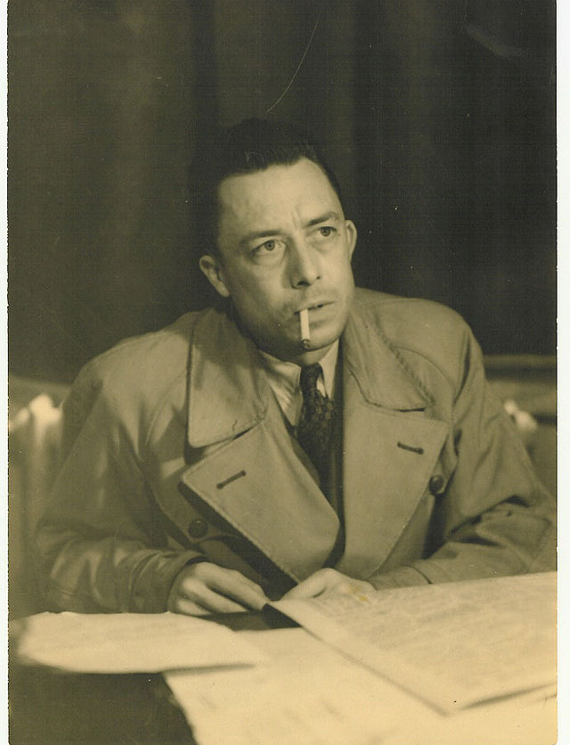
На початку 1938 р. в мансарду до Камю приходить Паскаль Піа, що заснував газету «Республіканський Алжир», і Камю починає освоювати і ще один вид діяльності - журналістику, де він також зумів досягнути багато. Епопея Народного фронту вже завершується у Франції, але в Алжирі вона не привела до яких-небудь реформ. Навесні 1940 року вперше приїхав до Франції, куди остаточно переселився через рік.
Вже в 1942 р. Камю повертається, вступає в підпільну групу «Комба», що утворилася в результаті злиття двох груп Опору з власними друкарськими органами. З останніх виникає газета «Комба», у розділі якої спочатку стає Піа, але зайнятий іншими справами в рядах опору, він фактично передає управління газетою Камю. У підпільній пресі друкуються «Листи німецькому другові». Ідеальним прикриттям для підпільної діяльності стало видавництво «Галлімар», співробітником якого Камю був все життя, що залишилося і де вийшли основні його твори.

Slide 8
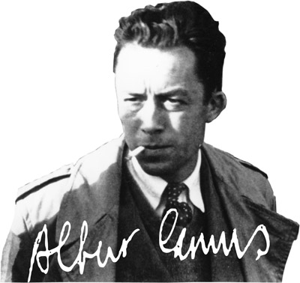
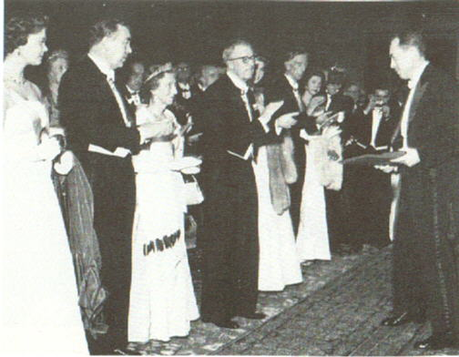
У роки війни вийшли два твори, які принесли Камю широку популярність, - повість «Сторонній» і есе «Міф про Сизіфа». У 1947 р. вийшов роман «Чума», за ним пішли п'єси «Облогове положення» і «Праведники». «Бунтуюча людина» була останнім і самим значним твором Камю, «Падіння» - його останнім романом.
Присудження Нобелівської премії по літературі в 1957 році було мотивом для «Шведських мов», що отримали широкий відгук у всьому світі. Із публікацій 50-х років потрібно виділити «Роздуми про гільйотину» - пристрасний заклик відмінити смертну страту.

Slide 9
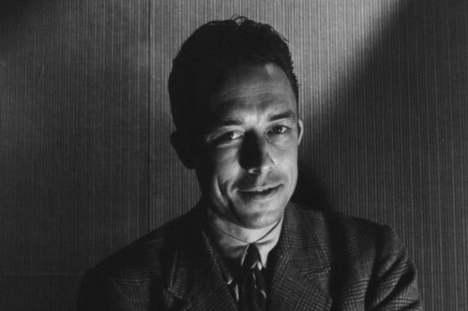
4 січня 1960 р. Камю приймає запрошення свого друга і видавця М. Галлімара повернутися в Париж не поїздом, а на автомобілі. Машина, що Зійшла з дороги врізалася в дерево, Камю загинув. Роман «Перша людина» був тільки початий, посмертно були видані записники і юнацький роман «Щаслива смерть».

Slide 10
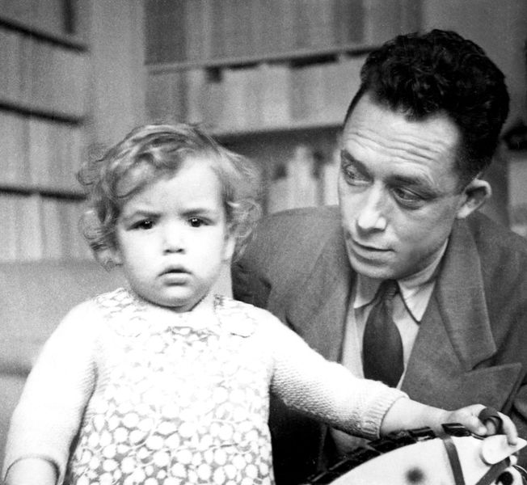
"Ніщо так не надихає, як усвідомлення власного безнадійного становища». Це доленосне одкровення Альбера Камю з аптечною точністю відображає весь його душевний стан та ідеологію опору протягом більшої частини життя. Вже одне воно достатньо оголює душу, аби вона постала із цілковито ясними, неретушованими контурами.
Він міг стати відомим футболістом. Але світ знає його як письменника й філософа, лауреата Нобелівської премії й невиправного любителя блукати цвинтарями, вдивляючись у могили з проникливістю, на яку здатна лише приречена людина. Видається знаковим, що Альбер Камю загинув в автокатастрофі, а не від туберкульозу, що змушував його щодня бути зі смертю на "ти". Парадокс боротьби Камю ще й у тім, що до моменту його наглої смерті обидві легені були вражені практично безнадійно. А щойно знайдений офіційною медициною засіб ефективної протидії недузі попросту вже не зарадив би. Альбер Камю переміг хворобу, що вважалася невиліковною, хоча й не переграв долю.

Slide 11
Саме завдяки творчості А.Камю філософське вчення екзистенціалізму стало популярним у Франції. В його основі, а надто у варіанті А.Камю, є твердження абсурдності буття (“абсурд є метафізичним станом людини у світі”,- говориться у “Міфі про Сізофа”), уявлення про світ як про царство хаосу і випадковості. Чільне місце посідає думка про те, що людина відповідальна сама за себе. Людині доводиться жертвувати собою. Аби виправдати своє існування. Вже самим актом народження вона виявляється закинутою у світ поза своєю волею і бажанням. З моменту появи вона отримує від природи й смертний вирок, термін виконання якого їй невідомий. Убивають хвороби, старість, війни, кати, злидні, навіть сонце, як у романі “Сторонній”
Цитати:
Гениальность может оказаться лишь мимолётным шансом. Только работа и воля могут дать ей жизнь и обратить её в славу;
Осень — это вторая весна, когда каждый лист — цветок.
Вечно наслаждаться невозможно, в конце концов наступает усталость. Превосходно. Но от чего? На практике невозможно наслаждаться вечно, потому что невозможно наслаждаться всем.
Истинная щедрость по отношению к будущему — это всё посвятить настоящему
Путешествие как самая великая и серьезная наука помогает нам вновь обрести себя.
На любви ничего нельзя построить: она — бегство, боль, минуты восторга или стремительное падение.

